Slide 1
CROWD FUND
CROWD FUND TEAM PROJECT by Masters

Slide 2
INDEX
CHAPTER 1
PLAN
CHAPTER 2
ANALYSIS AND DESIGN
CHAPTER 3
IMPLEMENTATION AND TESTING
- 주제 및 목적
- 개발 환경 (개발 리소스)
- 작업분할 구조도 (WBS)
- 팀 협의 문서
- 업무분장
- 작업일정
- GIT
- 유스케이스 다이어그램
- DB 설계
- 기능정의 및 설계
- PROJECT EXPLORER
주요사항
핵심기능 시연
차후 개발 내용
CROWD FUND TEAM PROJECT

Slide 3
CHAPTER 1 PLAN

Slide 4




CHAPTER 1
PLAN
CHAPTER 2
ANALYSIS AND DESIGN
CHAPTER 3
IMPLEMENTATION AND TESTING
주제 및 목적
Crowd Funding Site
Crowd Funding
소셜 네트워크 서비스를 이용해 소규모 후원을 받거나 투자 등의 목적으로 인터넷과 같은 플랫폼을 통해 다수의 개인들로부터 자금을 모으는 행위
Social Network
사용자 간의 자유로운 의사소통과 정보 공유, 그리고 인맥 확대 등을 통해 사회적 관계를 생성하고 강화해주는 온라인 플랫폼을 의미
관리자
회사
CROWD
FUND
고객
펀딩 상품을 등록하고 자금을 모집
펀딩 상품을 선택하고
자금을 투자
홈페이지의 전반적인
기능 컨트롤
CROWD FUND TEAM PROJECT

Slide 5


CHAPTER 1
PLAN
CHAPTER 2
ANALYSIS AND DESIGN
CHAPTER 3
IMPLEMENTATION AND TESTING
참고 사이트
CROWD FUND TEAM PROJECT

Slide 6
CHAPTER 1
PLAN
CHAPTER 2
ANALYSIS AND DESIGN
CHAPTER 3
IMPLEMENTATION AND TESTING
개발 환경
OS | Windows 10 Home
WAS | Apache Tomcat 9.0
DBMS | Oracle XE 11g
LANGUAGE | Java Platform 8, JSP & Servlet
FRAMEWORK | 전자정부 표준 프레임워크(Spring framework), Mybatis framework
WEB | HTML5, CSS/CSS3, JavaScript, jQuery
TOOL | Spring tool suite 3.9.7, eXERD (E-R Modeling Tool)
OPEN SOURCE | JavaScript jquery-3.4.1, jquery-ui-1.11.4, jquery-easyui-1.4.5,kakao login API,naver login API,daum postcode map API, sweetAlert_api
CROWD FUND TEAM PROJECT

Slide 7
CHAPTER 1
PLAN
CHAPTER 2
ANALYSIS AND DESIGN
CHAPTER 3
IMPLEMENTATION AND TESTING
작업분할 구조도 (WBS)
회원 회사
투자상품
게시판
마이페이지
등록
보기
소식작성
공지사항
상품문의
QnA
계좌
정보수정
모집현황
CROWD FUND TEAM PROJECT

Slide 8
CHAPTER 1
PLAN
CHAPTER 2
ANALYSIS AND DESIGN
CHAPTER 3
IMPLEMENTATION AND TESTING
작업분할 구조도 (WBS)
회원 고객
투자상품
게시판
마이페이지
투자
소식보기
토론
공지사항
상품문의
QnA
계좌
정보수정
투자현황
CROWD FUND TEAM PROJECT

Slide 9
CHAPTER 1
PLAN
CHAPTER 2
ANALYSIS AND DESIGN
CHAPTER 3
IMPLEMENTATION AND TESTING
작업분할 구조도 (WBS)
관리자
검색
투자상품
이벤트
게시판
회사
고객
승인
반려
마감
생성
마감
공지사항
상품문의
QnA
CROWD FUND TEAM PROJECT

Slide 10

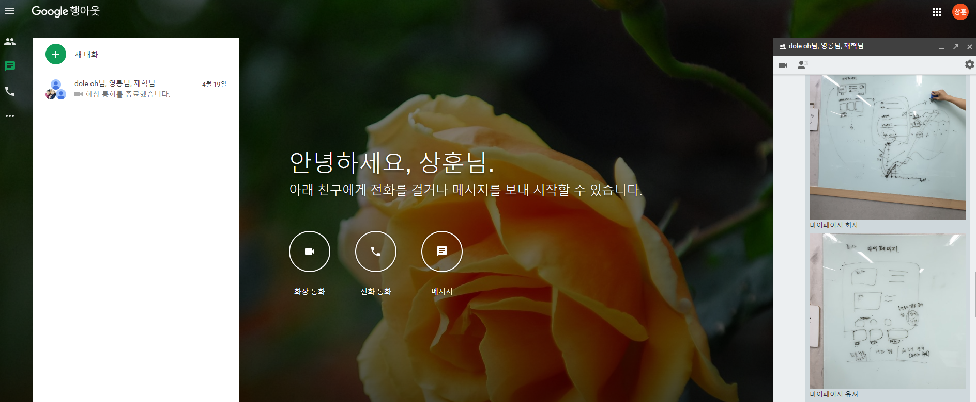

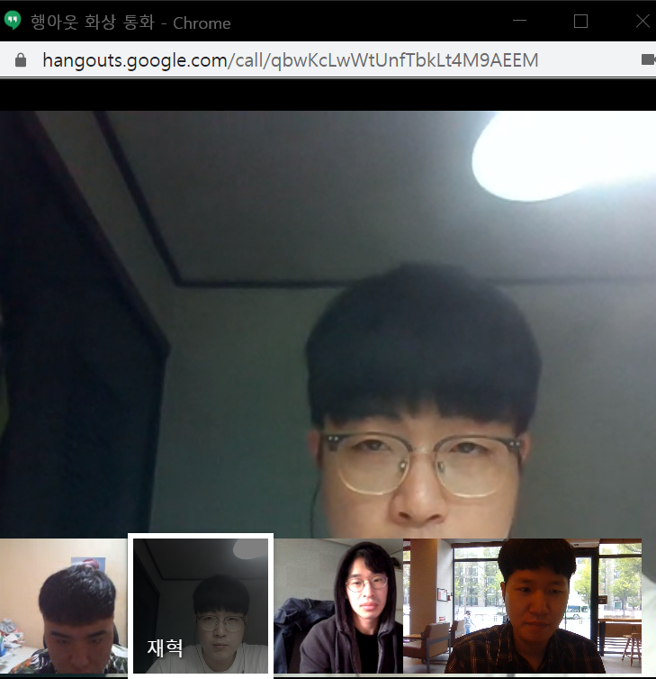

CHAPTER 1
PLAN
CHAPTER 2
ANALYSIS AND DESIGN
CHAPTER 3
IMPLEMENTATION AND TESTING
팀 협의 문서
Hangout
Spreadsheets
Document
CROWD FUND TEAM PROJECT

Slide 11
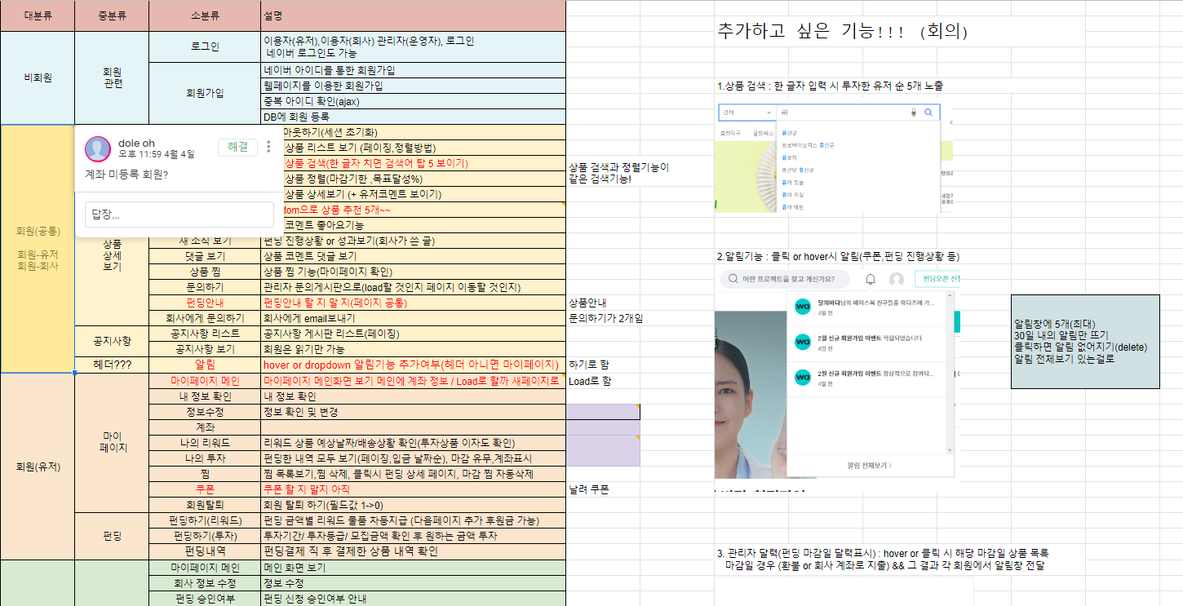
CHAPTER 1
PLAN
CHAPTER 2
ANALYSIS AND DESIGN
CHAPTER 3
IMPLEMENTATION AND TESTING
팀 협의 문서
Hangout
Spreadsheets
Document
CROWD FUND TEAM PROJECT

Slide 12
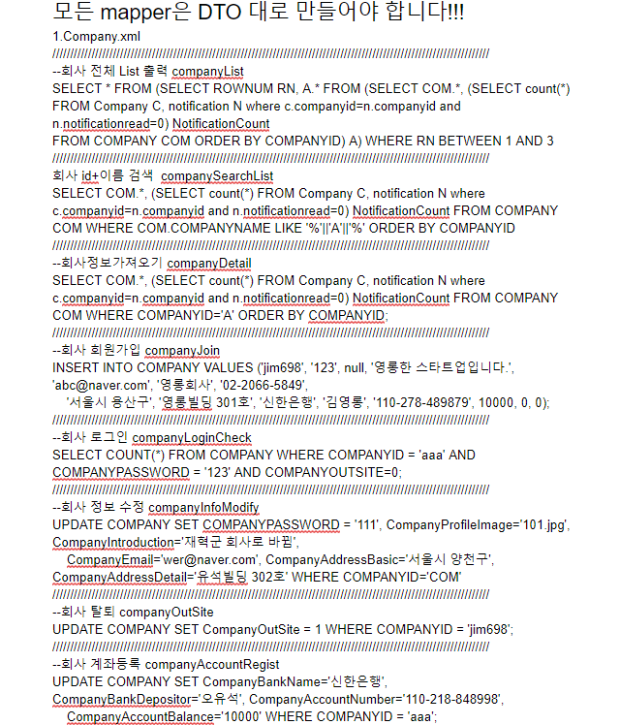
CHAPTER 1
PLAN
CHAPTER 2
ANALYSIS AND DESIGN
CHAPTER 3
IMPLEMENTATION AND TESTING
팀 협의 문서
Hangout
Spreadsheets
Document
CROWD FUND TEAM PROJECT

Slide 13
CHAPTER 1
PLAN
CHAPTER 2
ANALYSIS AND DESIGN
CHAPTER 3
IMPLEMENTATION AND TESTING
업무 분장
요구사항 수집
테이블 설계
view단 수정
펀딩 관련 - 파일첨부 게시판
리워드 관련 - 파일첨부 게시판
마이페이지 관련 - 그래프
팀 프로젝트 기획
요구사항 수집
테이블 수정
Web Design
Web Publishing (HTML ,CSS ,JQUERY)
이벤트 관련 - 파일첨부 게시판
유저 관련 - 파일첨부 게시판
김영롱
오유석
요구사항 수집
테이블 수정
view단 수정
유저관련 - 파일첨부 게시판
QnA관련 - 답변 글 게시판
상품관련 - 파일첨부 게시판
마이페이지 관련 - 파일첨부 게시판
요구사항 수집
테이블 수정
view단 수정
관리자 관련
상품 QnA 관련 - 관리자 답변글 게시판
공지사항 관련 - 일반게시판
임상훈
임재혁
CROWD FUND TEAM PROJECT

Slide 14
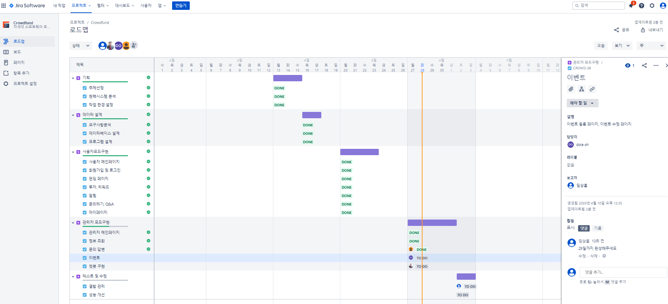
CHAPTER 1
PLAN
CHAPTER 2
ANALYSIS AND DESIGN
CHAPTER 3
IMPLEMENTATION AND TESTING
작업 일정
CROWD FUND TEAM PROJECT

Slide 15
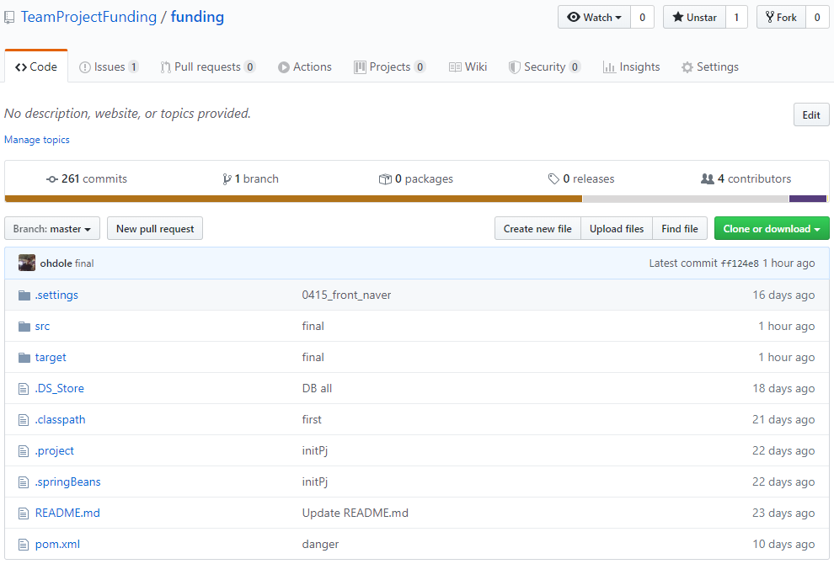


CHAPTER 1
PLAN
CHAPTER 2
ANALYSIS AND DESIGN
CHAPTER 3
IMPLEMENTATION AND TESTING
GIT 사용
CROWD FUND TEAM PROJECT

Slide 16
CHAPTER 2 ANALYSIS AND DESIGN

Slide 17

CHAPTER 1
PLAN
CHAPTER 2
ANALYSIS AND DESIGN
CHAPTER 3
IMPLEMENTATION AND TESTING
유스케이스 다이어그램
투자상품등록
상품문의
게시판
투자상품
승인
상품
소식작성
토론작성
투자상품
반려
company
투자상품검색
투자목록
투자상품
마감
투자상품
상세보기
관심목록등록
이벤트 생성
알림
계좌
admin
이벤트 마감
마이페이지
정보수정
user
공지사항
투자
현황
회사
검색
QnA
관심목록
고객
CROWD FUND TEAM PROJECT

Slide 18
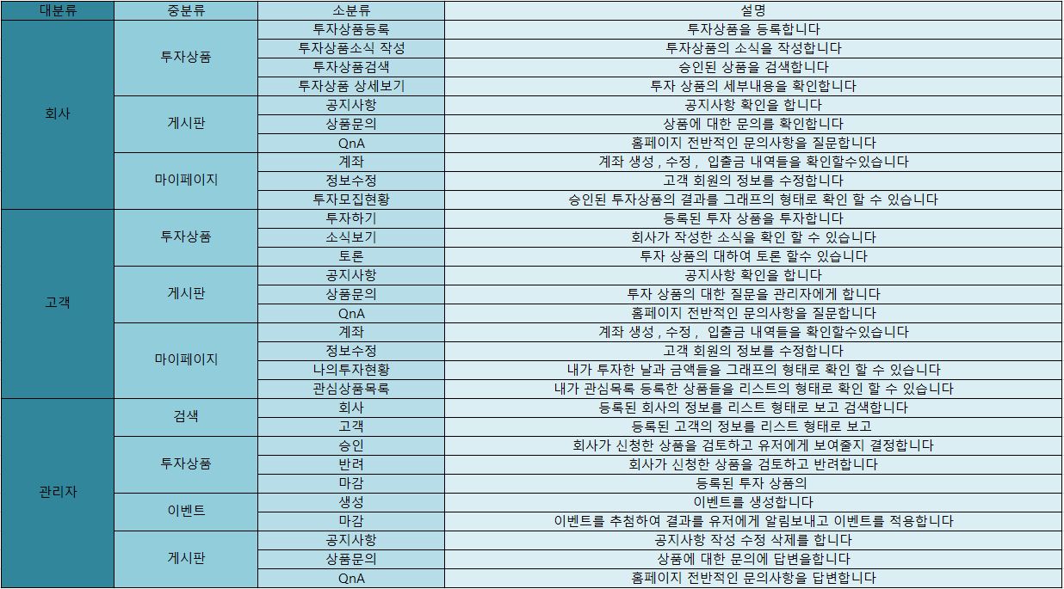
CHAPTER 1
PLAN
CHAPTER 2
ANALYSIS AND DESIGN
CHAPTER 3
IMPLEMENTATION AND TESTING
기능 정의서
CROWD FUND TEAM PROJECT

Slide 19
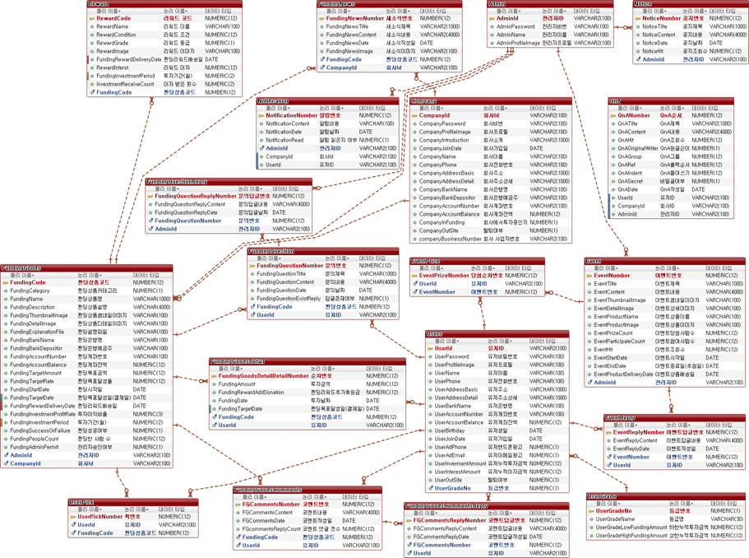
CHAPTER 1
PLAN
CHAPTER 2
ANALYSIS AND DESIGN
CHAPTER 3
IMPLEMENTATION AND TESTING
DB 설계
CROWD FUND TEAM PROJECT

Slide 20
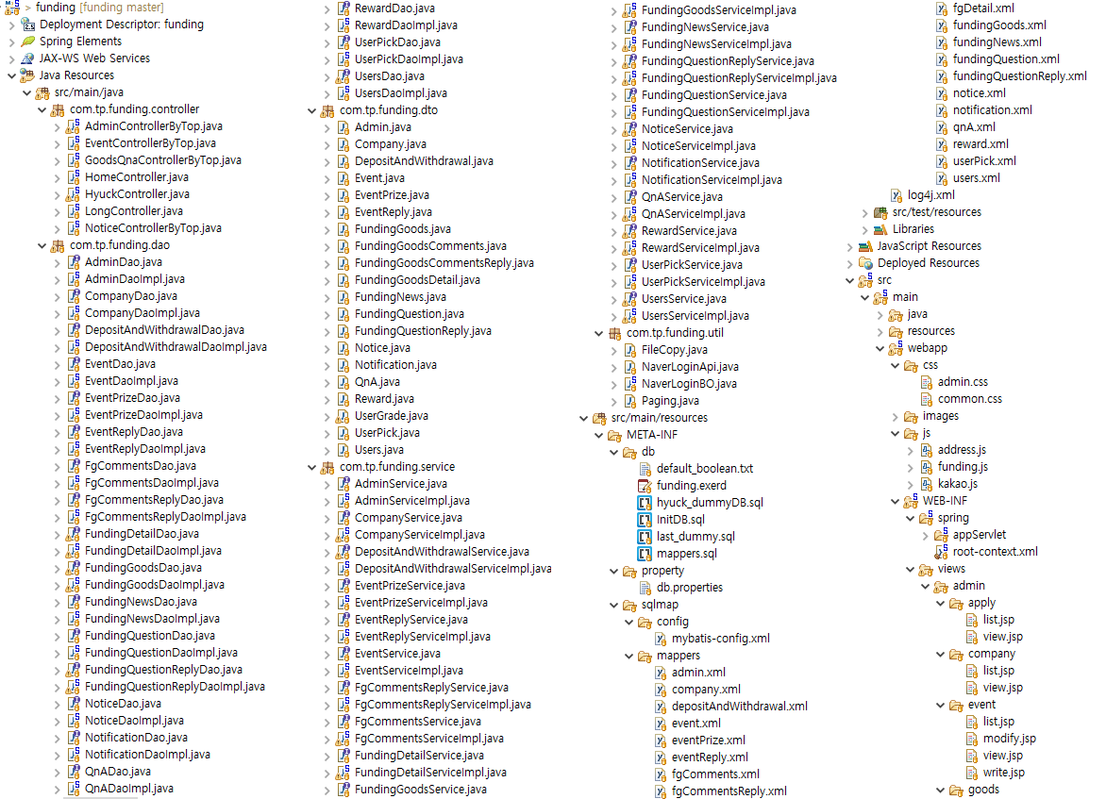
CHAPTER 1
PLAN
CHAPTER 2
ANALYSIS AND DESIGN
CHAPTER 3
IMPLEMENTATION AND TESTING
PROJECT EXPLORER
CROWD FUND TEAM PROJECT

Slide 21
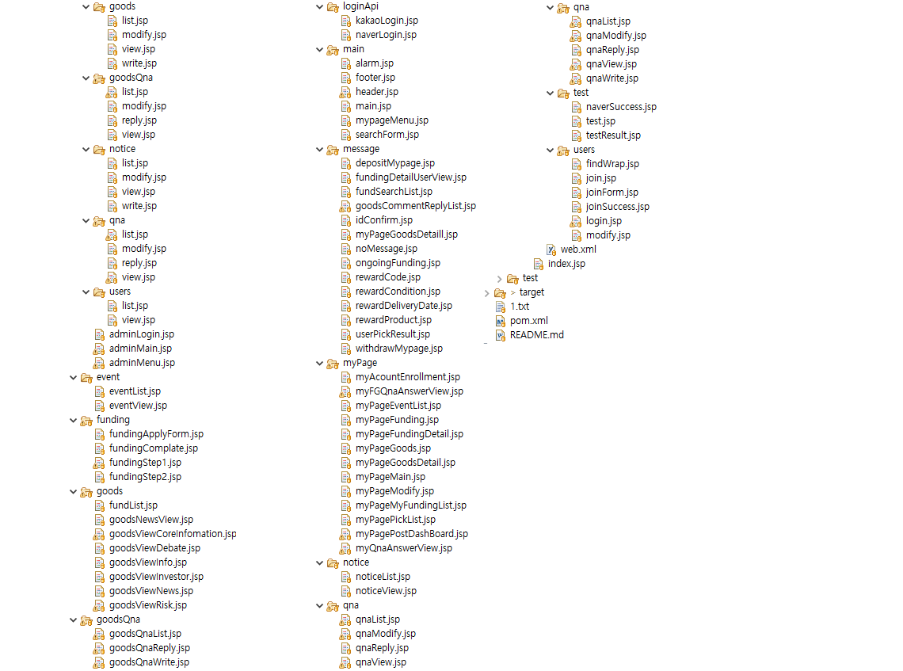
CHAPTER 1
PLAN
CHAPTER 2
ANALYSIS AND DESIGN
CHAPTER 3
IMPLEMENTATION AND TESTING
PROJECT EXPLORER
CROWD FUND TEAM PROJECT

Slide 22
CHAPTER 3 IMPLEMENTATION AND
TESTING

Slide 23

CHAPTER 1
PLAN
CHAPTER 2
ANALYSIS AND DESIGN
CHAPTER 3
IMPLEMENTATION AND TESTING
CROWD FUND TEAM PROJECT

Slide 24

CHAPTER 1
PLAN
CHAPTER 2
ANALYSIS AND DESIGN
CHAPTER 3
IMPLEMENTATION AND TESTING
CROWD FUND TEAM PROJECT

Slide 25

CHAPTER 1
PLAN
CHAPTER 2
ANALYSIS AND DESIGN
CHAPTER 3
IMPLEMENTATION AND TESTING
CROWD FUND TEAM PROJECT

Slide 26
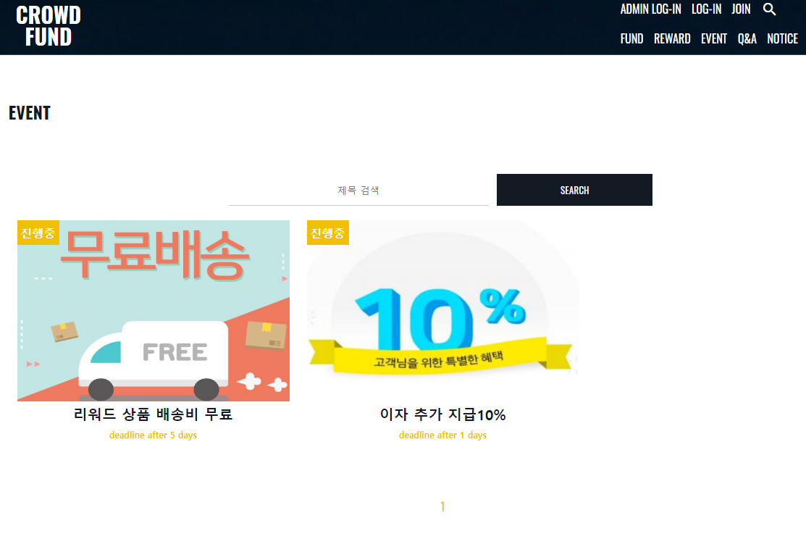
CHAPTER 1
PLAN
CHAPTER 2
ANALYSIS AND DESIGN
CHAPTER 3
IMPLEMENTATION AND TESTING
CROWD FUND TEAM PROJECT

Slide 27
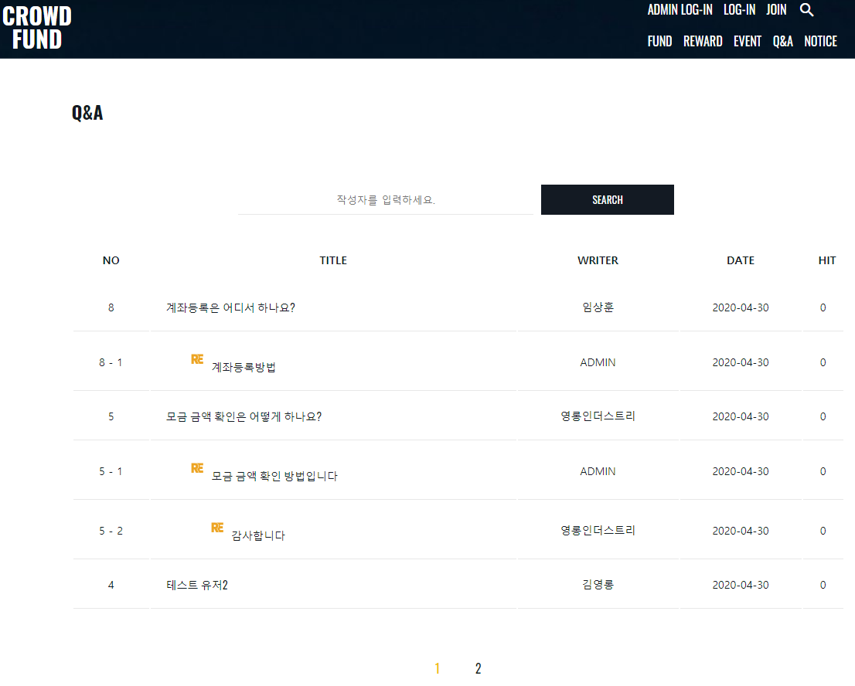
CHAPTER 1
PLAN
CHAPTER 2
ANALYSIS AND DESIGN
CHAPTER 3
IMPLEMENTATION AND TESTING
CROWD FUND TEAM PROJECT

Slide 28
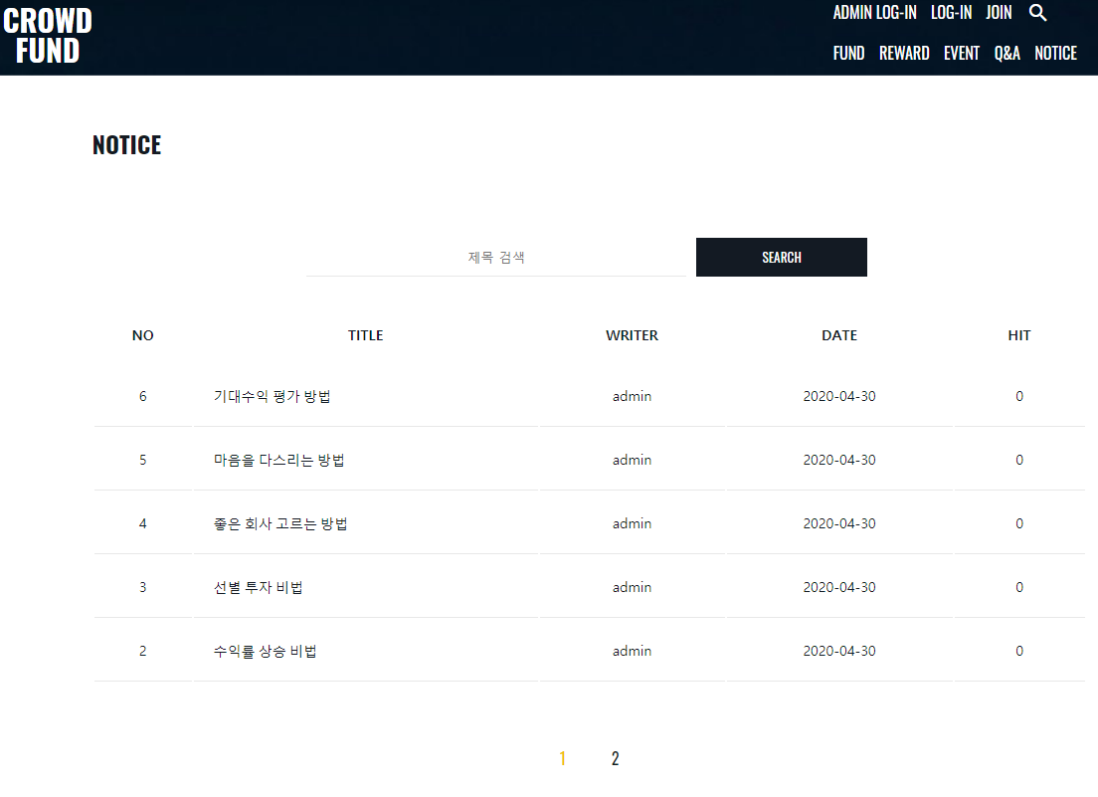
CHAPTER 1
PLAN
CHAPTER 2
ANALYSIS AND DESIGN
CHAPTER 3
IMPLEMENTATION AND TESTING
CROWD FUND TEAM PROJECT

Slide 29
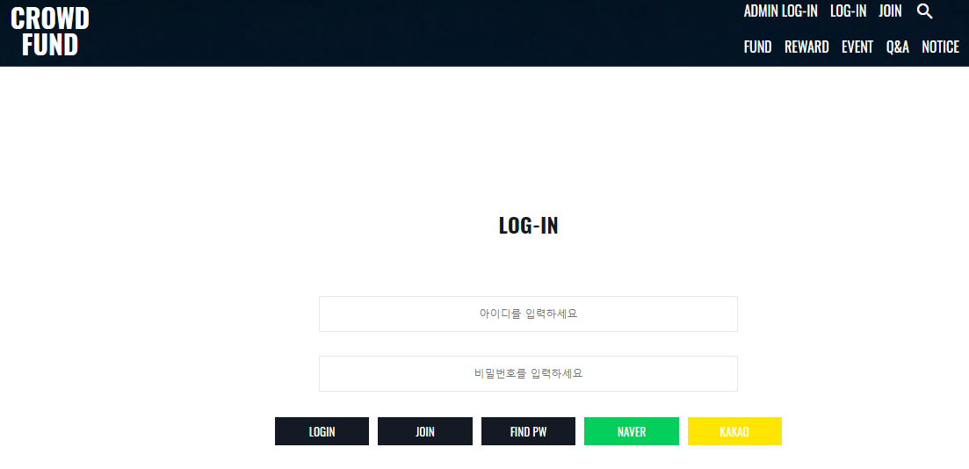
CHAPTER 1
PLAN
CHAPTER 2
ANALYSIS AND DESIGN
CHAPTER 3
IMPLEMENTATION AND TESTING
CROWD FUND TEAM PROJECT

Slide 30
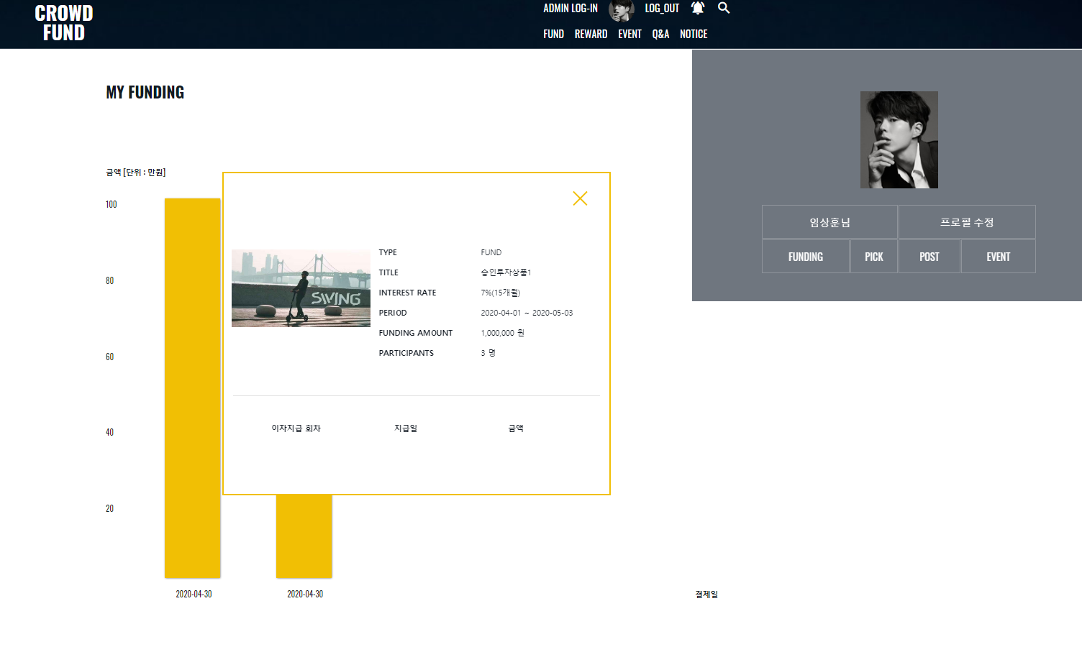
CHAPTER 1
PLAN
CHAPTER 2
ANALYSIS AND DESIGN
CHAPTER 3
IMPLEMENTATION AND TESTING
CROWD FUND TEAM PROJECT

Slide 31
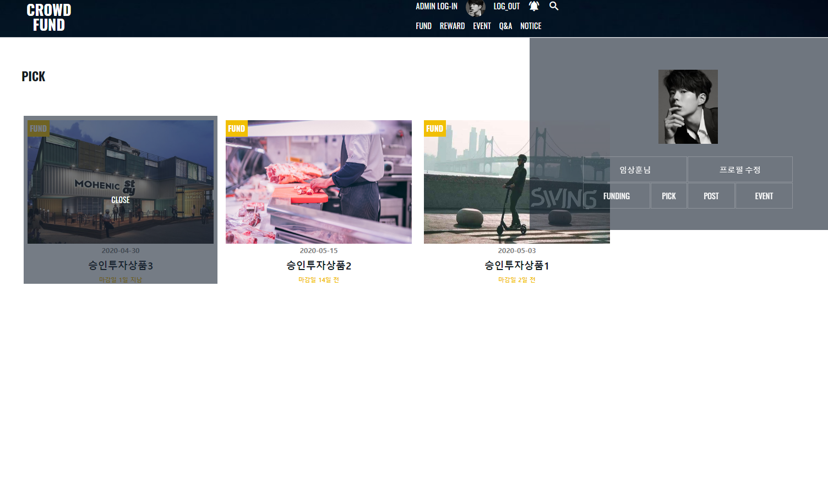
CHAPTER 1
PLAN
CHAPTER 2
ANALYSIS AND DESIGN
CHAPTER 3
IMPLEMENTATION AND TESTING
CROWD FUND TEAM PROJECT

Slide 32
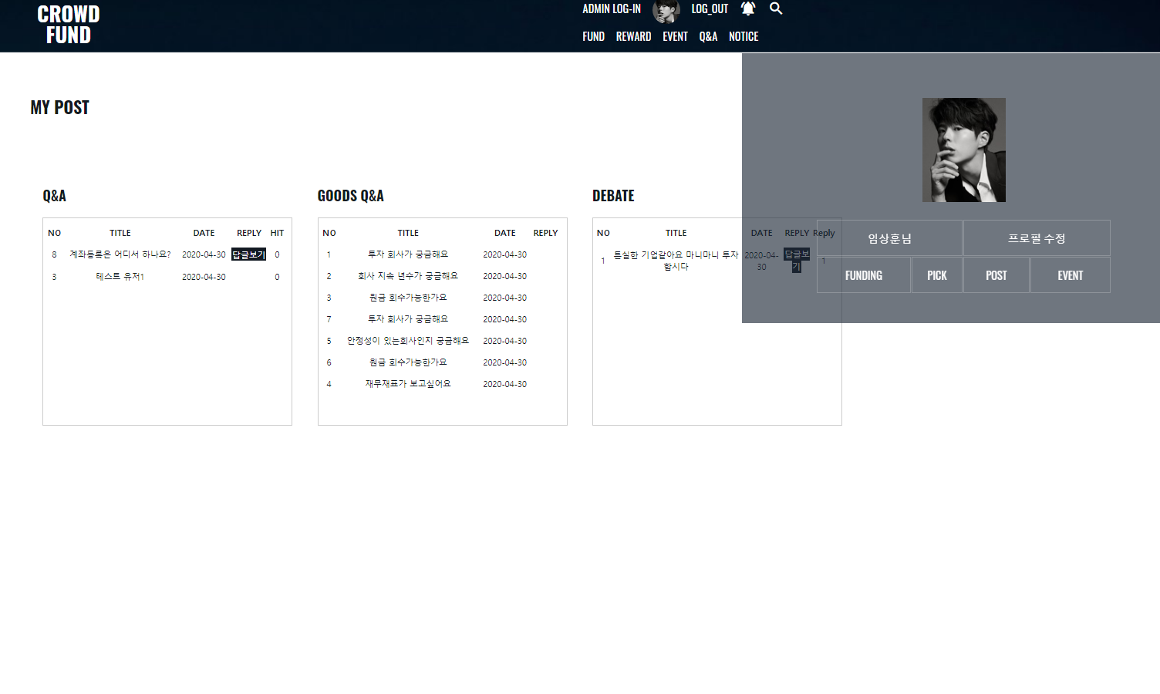
CHAPTER 1
PLAN
CHAPTER 2
ANALYSIS AND DESIGN
CHAPTER 3
IMPLEMENTATION AND TESTING
CROWD FUND TEAM PROJECT

Slide 33
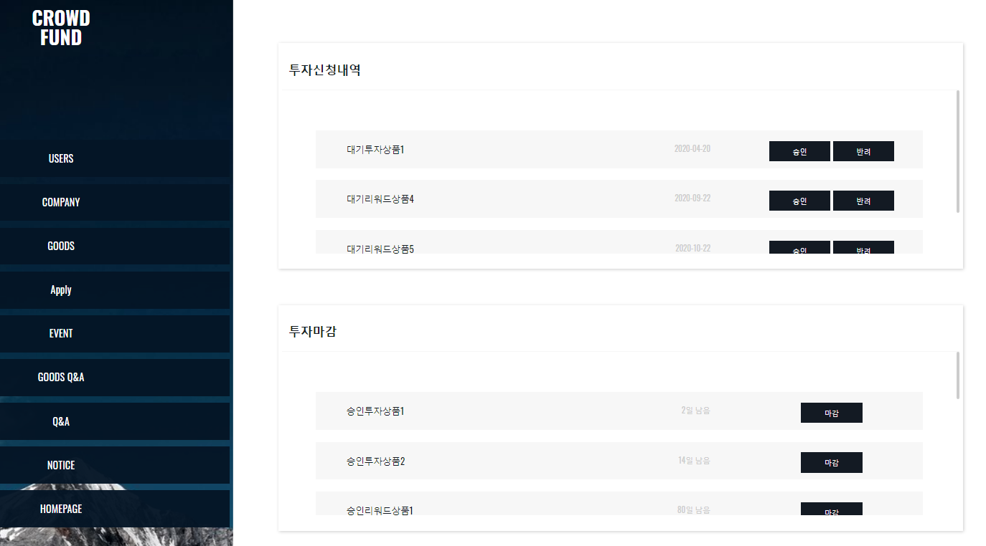
CHAPTER 1
PLAN
CHAPTER 2
ANALYSIS AND DESIGN
CHAPTER 3
IMPLEMENTATION AND TESTING
CROWD FUND TEAM PROJECT

Slide 34
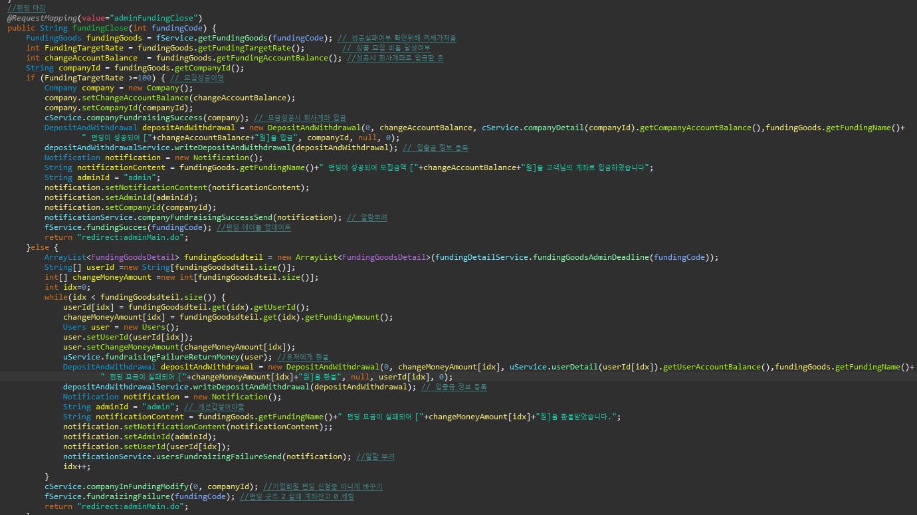
CHAPTER 1
PLAN
CHAPTER 2
ANALYSIS AND DESIGN
CHAPTER 3
IMPLEMENTATION AND TESTING
CROWD FUND TEAM PROJECT

Slide 35
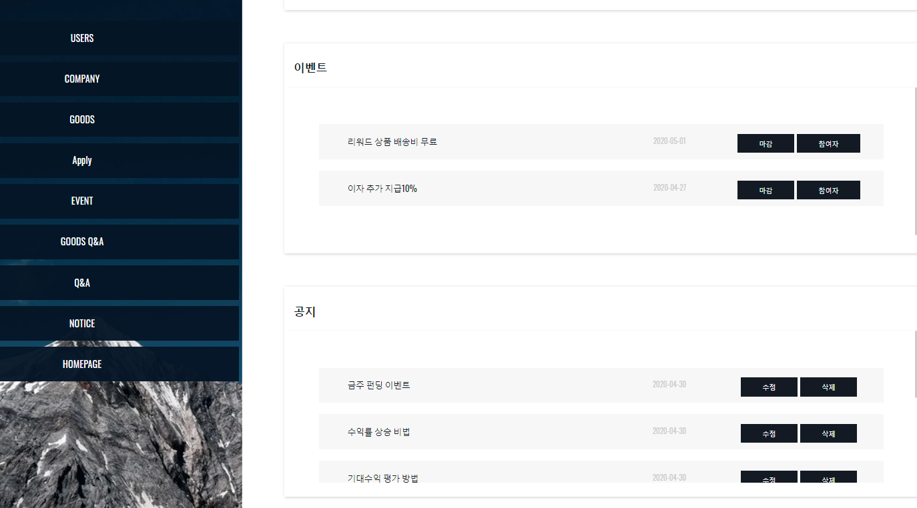
CHAPTER 1
PLAN
CHAPTER 2
ANALYSIS AND DESIGN
CHAPTER 3
IMPLEMENTATION AND TESTING
CROWD FUND TEAM PROJECT

Slide 36
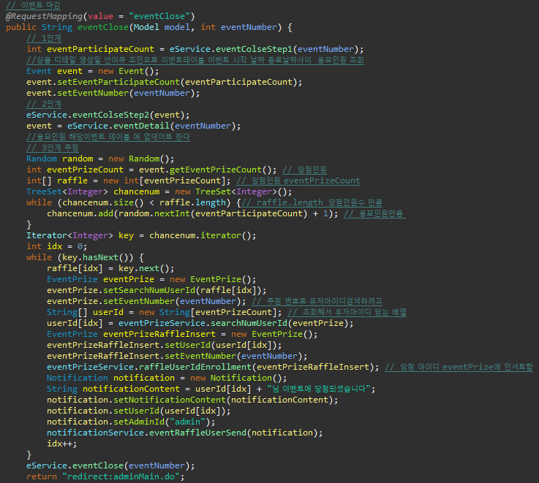
CHAPTER 1
PLAN
CHAPTER 2
ANALYSIS AND DESIGN
CHAPTER 3
IMPLEMENTATION AND TESTING
CROWD FUND TEAM PROJECT

Slide 37
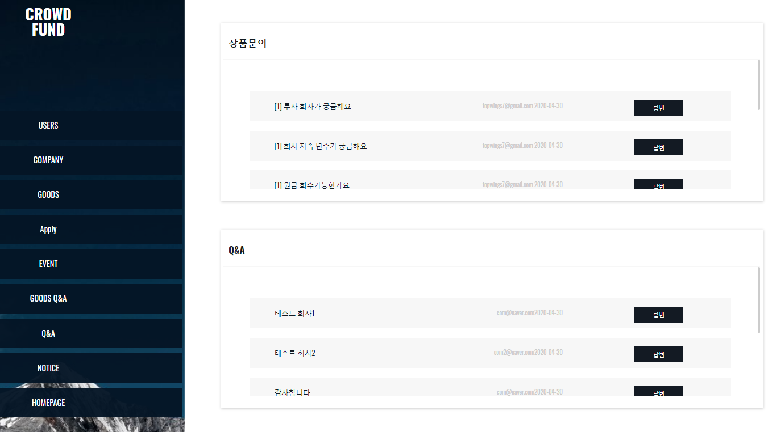
CHAPTER 1
PLAN
CHAPTER 2
ANALYSIS AND DESIGN
CHAPTER 3
IMPLEMENTATION AND TESTING
CROWD FUND TEAM PROJECT

Slide 38
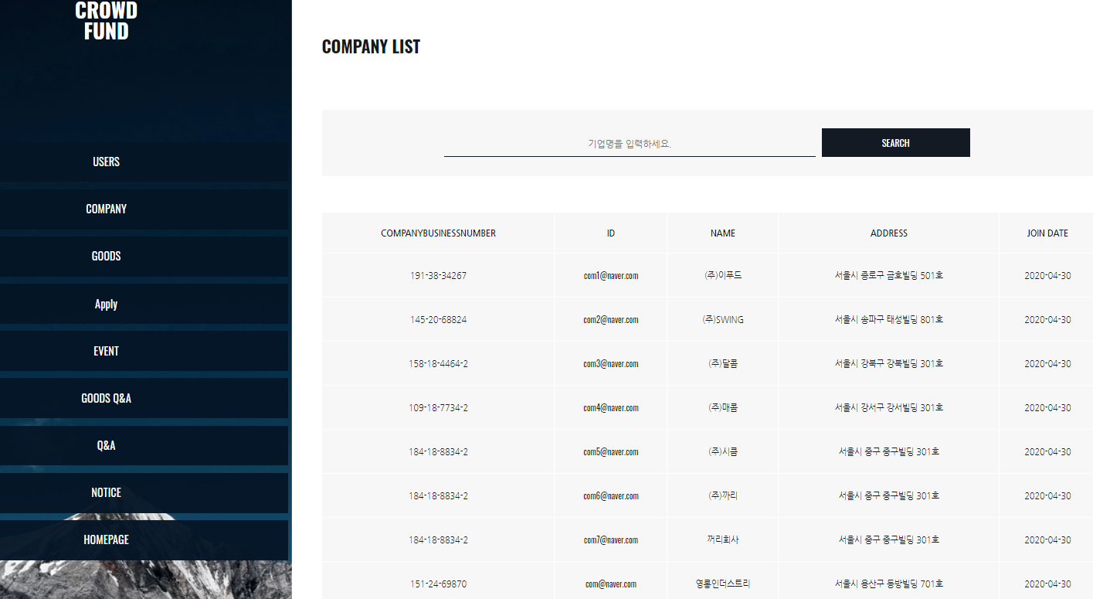
CHAPTER 1
PLAN
CHAPTER 2
ANALYSIS AND DESIGN
CHAPTER 3
IMPLEMENTATION AND TESTING
CROWD FUND TEAM PROJECT

Slide 39

CHAPTER 1
PLAN
CHAPTER 2
ANALYSIS AND DESIGN
CHAPTER 3
IMPLEMENTATION AND TESTING
CROWD FUND TEAM PROJECT

Slide 40
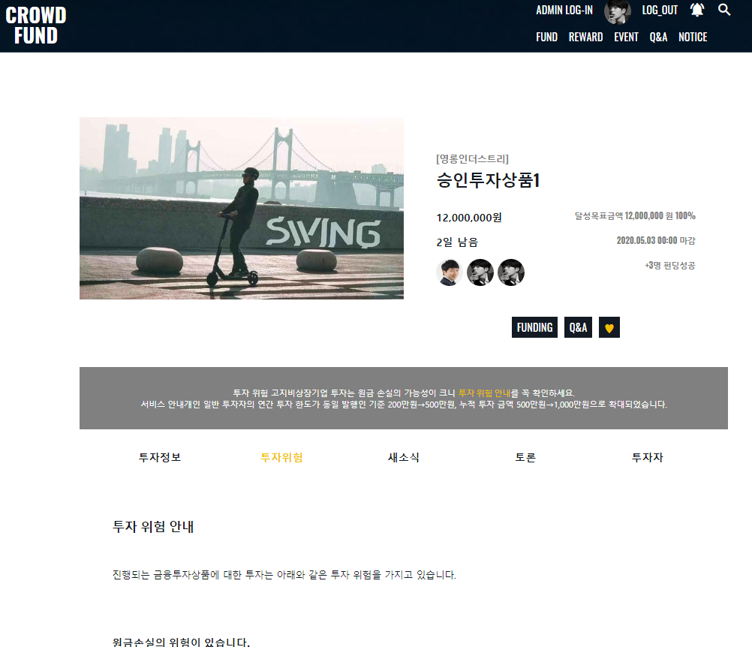
CHAPTER 1
PLAN
CHAPTER 2
ANALYSIS AND DESIGN
CHAPTER 3
IMPLEMENTATION AND TESTING
CROWD FUND TEAM PROJECT

Slide 41
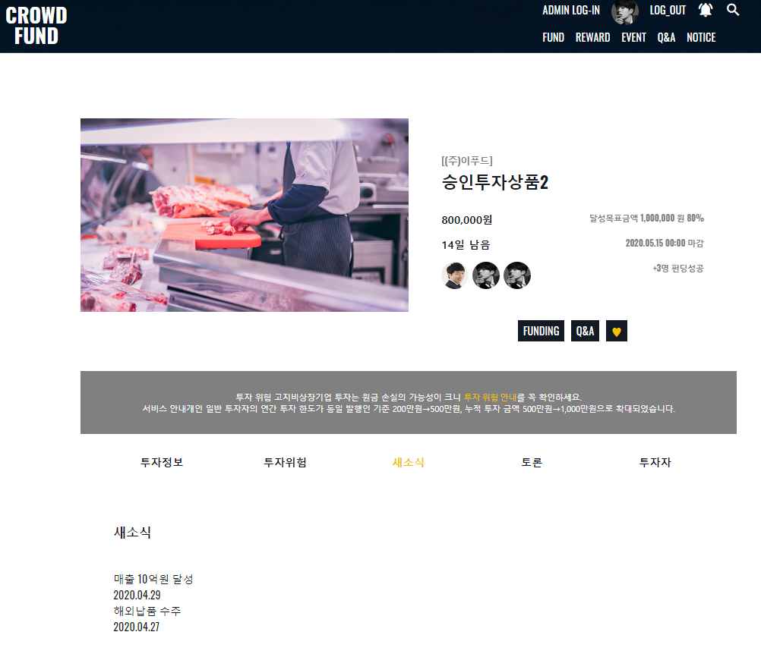
CHAPTER 1
PLAN
CHAPTER 2
ANALYSIS AND DESIGN
CHAPTER 3
IMPLEMENTATION AND TESTING
CROWD FUND TEAM PROJECT

Slide 42
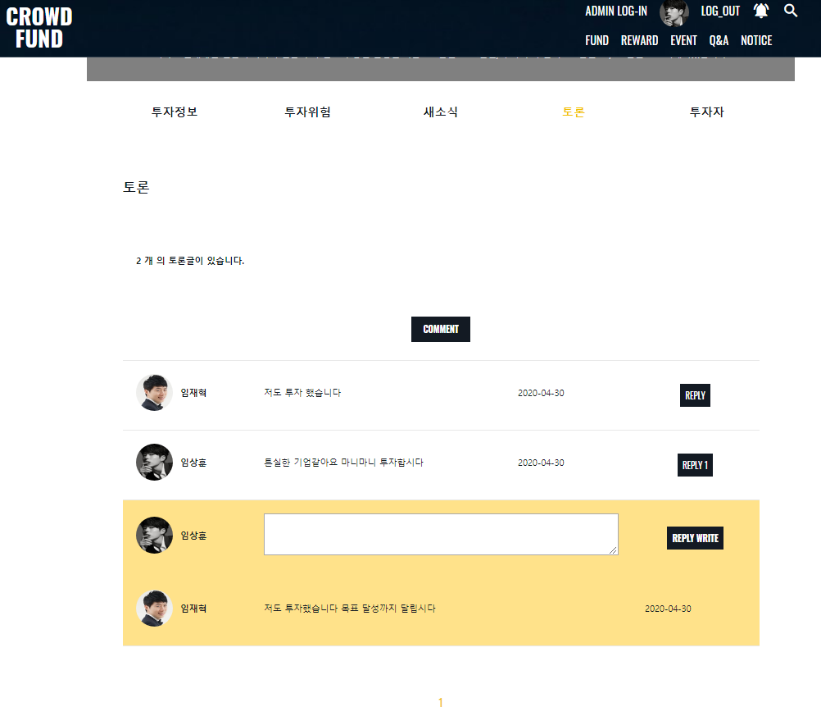
CHAPTER 1
PLAN
CHAPTER 2
ANALYSIS AND DESIGN
CHAPTER 3
IMPLEMENTATION AND TESTING
CROWD FUND TEAM PROJECT

Slide 43
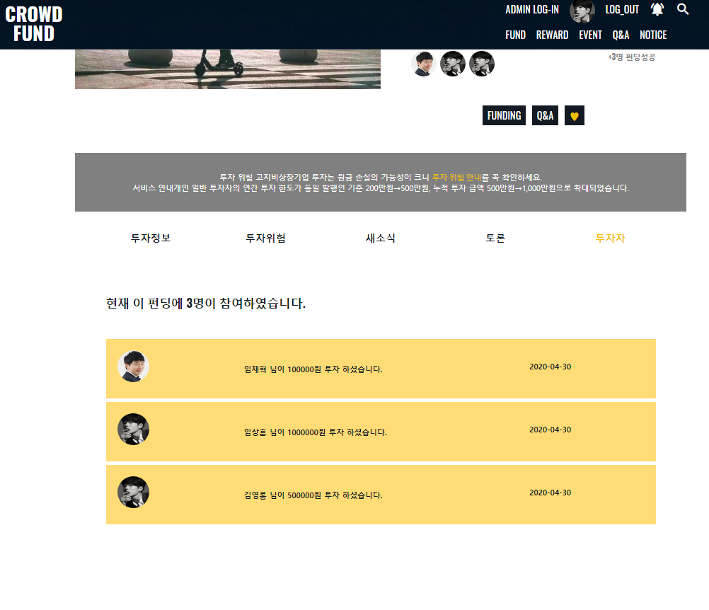
CHAPTER 1
PLAN
CHAPTER 2
ANALYSIS AND DESIGN
CHAPTER 3
IMPLEMENTATION AND TESTING
CROWD FUND TEAM PROJECT

Slide 44
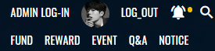
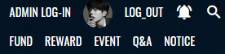
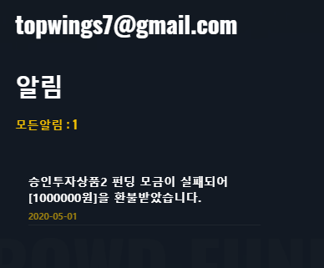
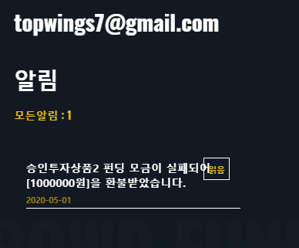
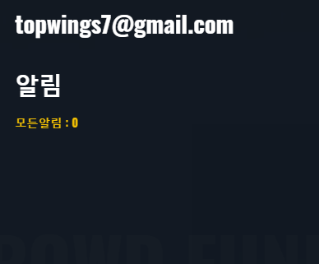
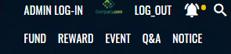
CHAPTER 1
PLAN
CHAPTER 2
ANALYSIS AND DESIGN
CHAPTER 3
IMPLEMENTATION AND TESTING
CROWD FUND TEAM PROJECT

Slide 45
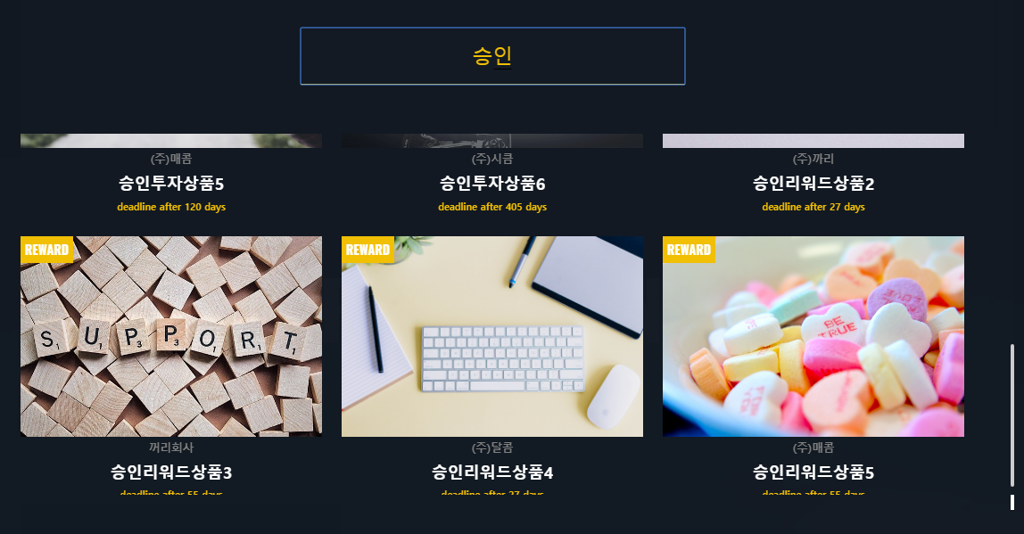
CHAPTER 1
PLAN
CHAPTER 2
ANALYSIS AND DESIGN
CHAPTER 3
IMPLEMENTATION AND TESTING
CROWD FUND TEAM PROJECT

Slide 46

CHAPTER 1
PLAN
CHAPTER 2
ANALYSIS AND DESIGN
CHAPTER 3
IMPLEMENTATION AND TESTING
CROWD FUND TEAM PROJECT

Slide 47

CHAPTER 1
PLAN
CHAPTER 2
ANALYSIS AND DESIGN
CHAPTER 3
IMPLEMENTATION AND TESTING
기능 시연
CROWD FUND TEAM PROJECT

Slide 48

CHAPTER 1
PLAN
CHAPTER 2
ANALYSIS AND DESIGN
CHAPTER 3
IMPLEMENTATION AND TESTING
경청해 주셔서
감사 합니다

